Slide 1
Департамент образования города Москвы Государственное бюджетное общеобразовательное учреждение города Москвы школы №1411
ПРОДАЖА ШАРФОВ РУЧНОЙ РАБОТЫ
Работу выполнили
Ученицы 11 «Г» класса ГБОУ «Школа 1411»
Геросина Екатерина и Никулина Анна
Руководитель: учитель технологии ГБОУ «Школа 1411» Лаздиньш Елена Анатольевна
Москва 2024

Slide 2
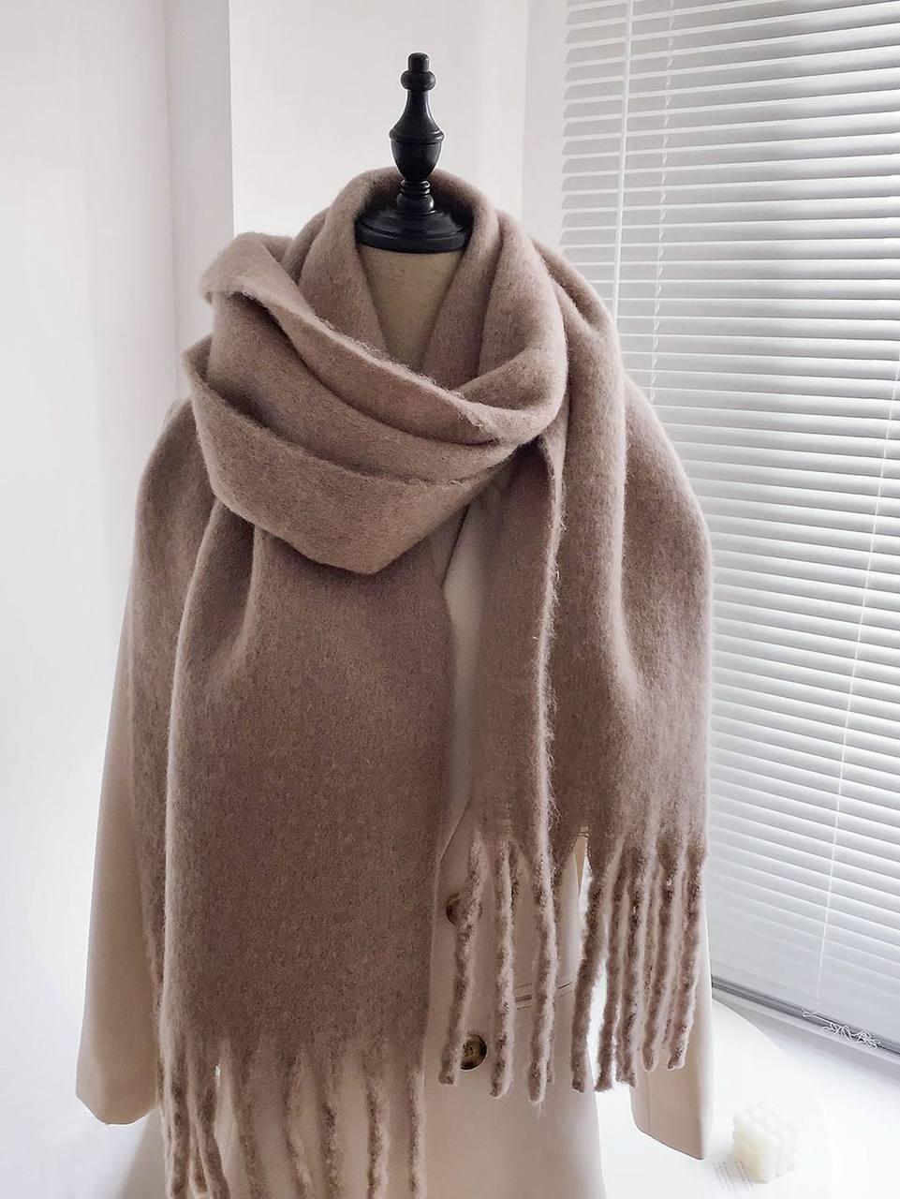
АКТУАЛЬНОСТЬ
Шарф – самый востребованный аксессуар в холодное время года.
А шарф ручной работы греет не только тело, но и душу!
Ведь зная, что шарф, который Вы носите, сделан вручную, в каждую петельку которого вложены кропотливая работа и забота,
делает носку более приятной.

Slide 3
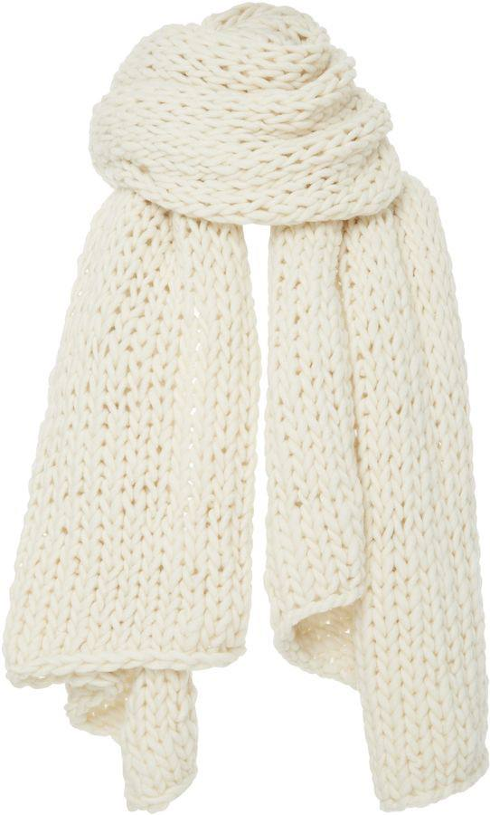

Задачи: Выяснить сколько материалов и средств будет уходить на изготовление одного шарфа. Узнать насколько востребованы шарфы в наше время. Гипотеза: Если мы изучим спрос и сделаем определенные расчеты, то сможем создать свой интернет магазин шарфов ручной работы. Методы исследования: Опрос. Поисковый. Вычислительный. Сравнительный.

Slide 4
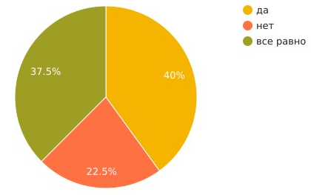
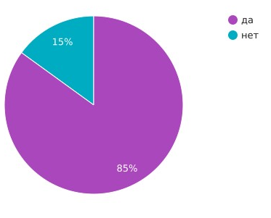

ОПРОС
Для Вас важно чтобы изделие было изготовлено вручную?
Носите ли Вы шарф в холодное время года?

Slide 5

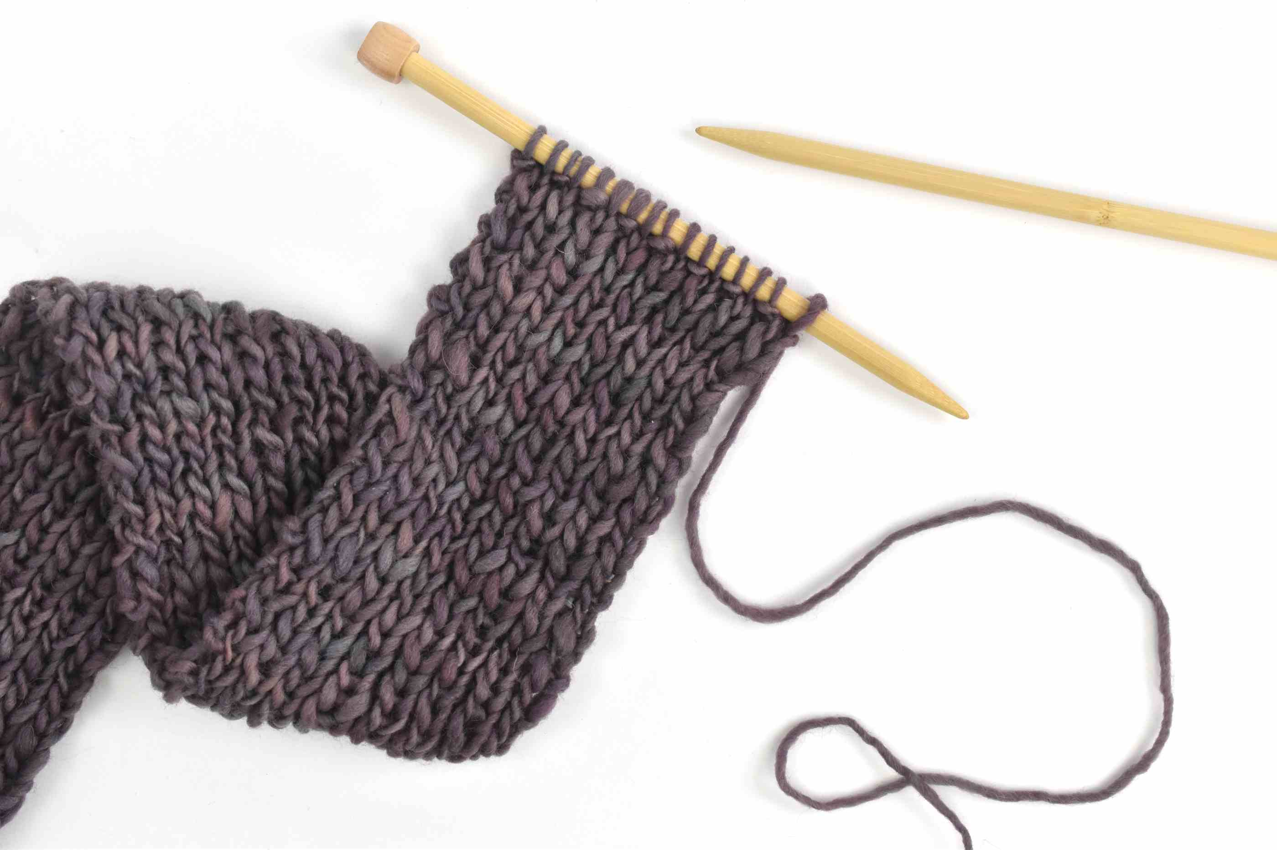
ЗАТРАТЫ
Стоимость материалов:
Пряжа 3 шт – 481р
Спицы 2 пары – 808р
Стоимость упаковки:
Крафтовый пакет – 18р
Атласная лента – 20р
Общая себестоимость:
1327р

Slide 6
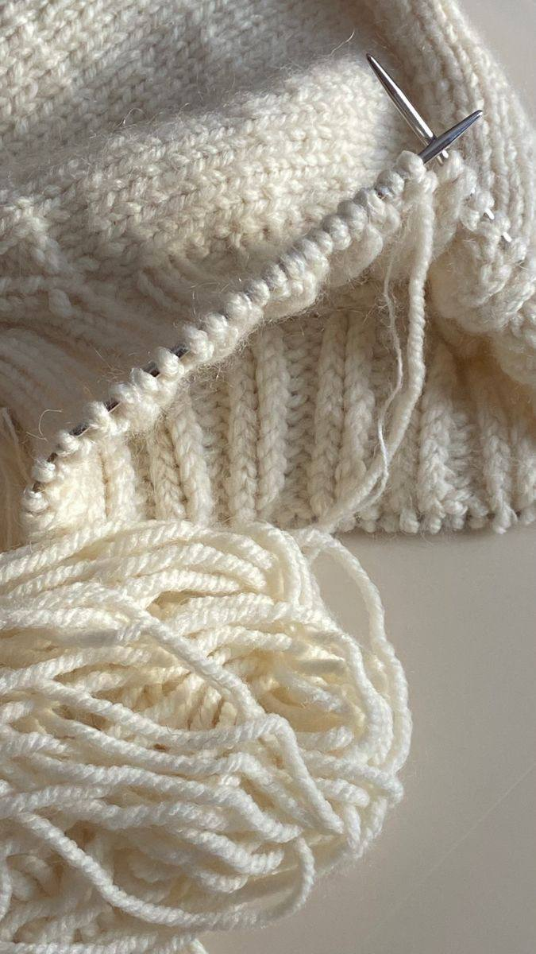
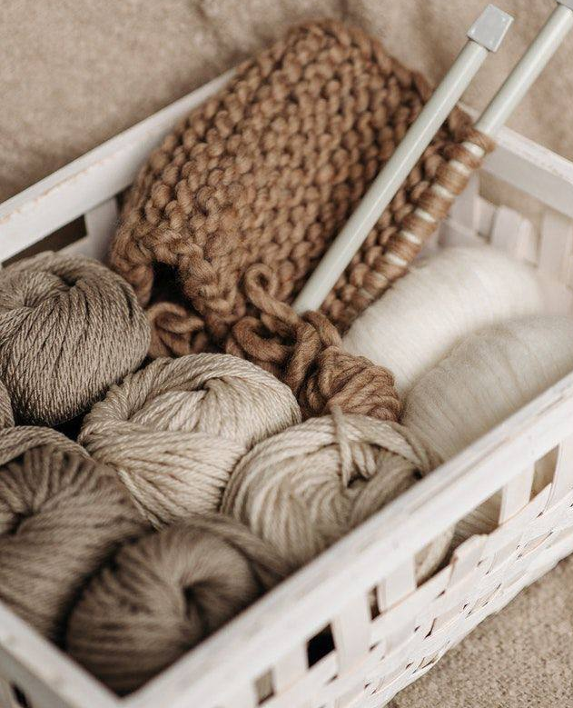
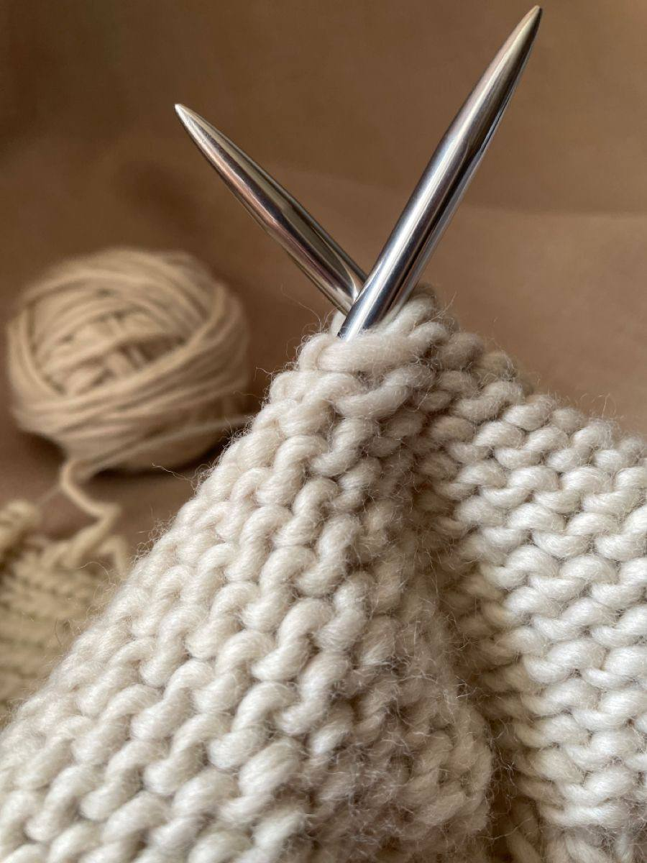
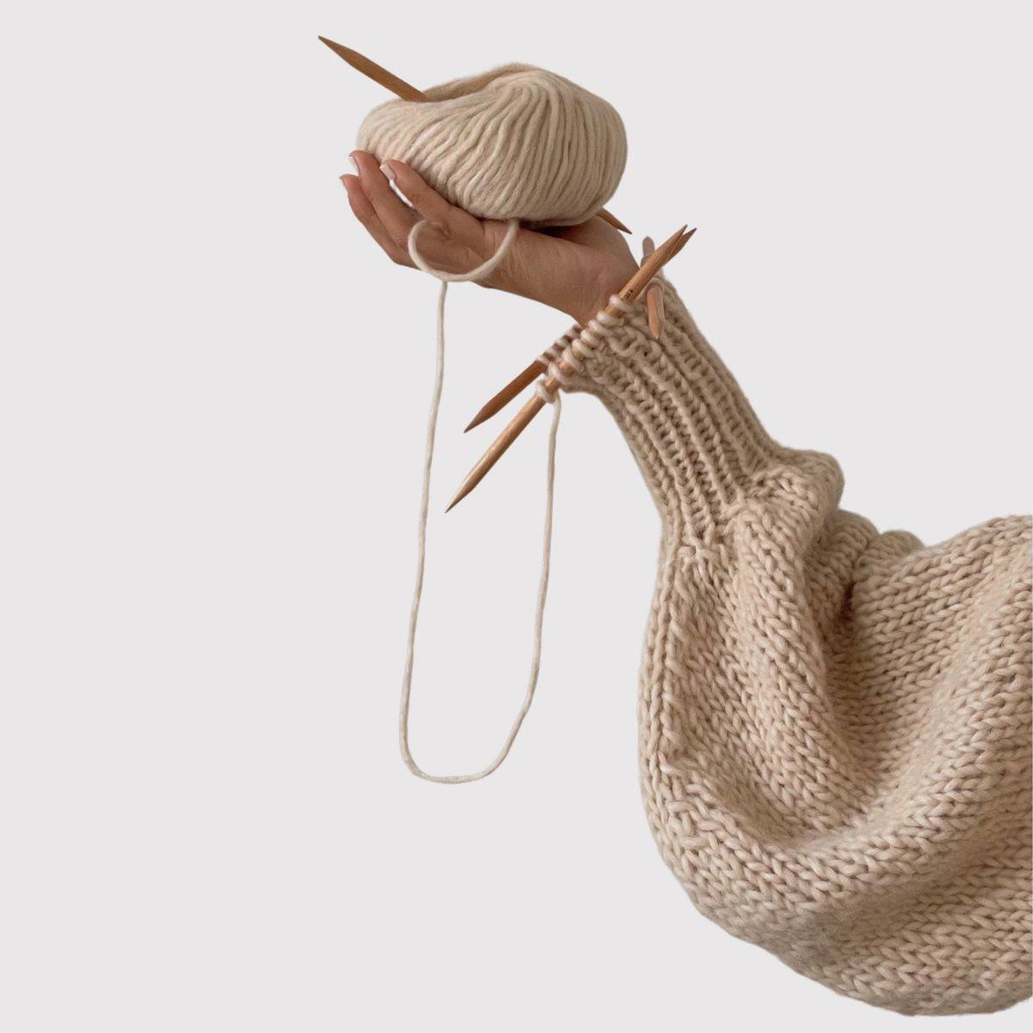
Создание шарфа
Создание шарфа – это кропотливая и небыстрая работа.
На создание одного шарфа требуется неделя.

Slide 7
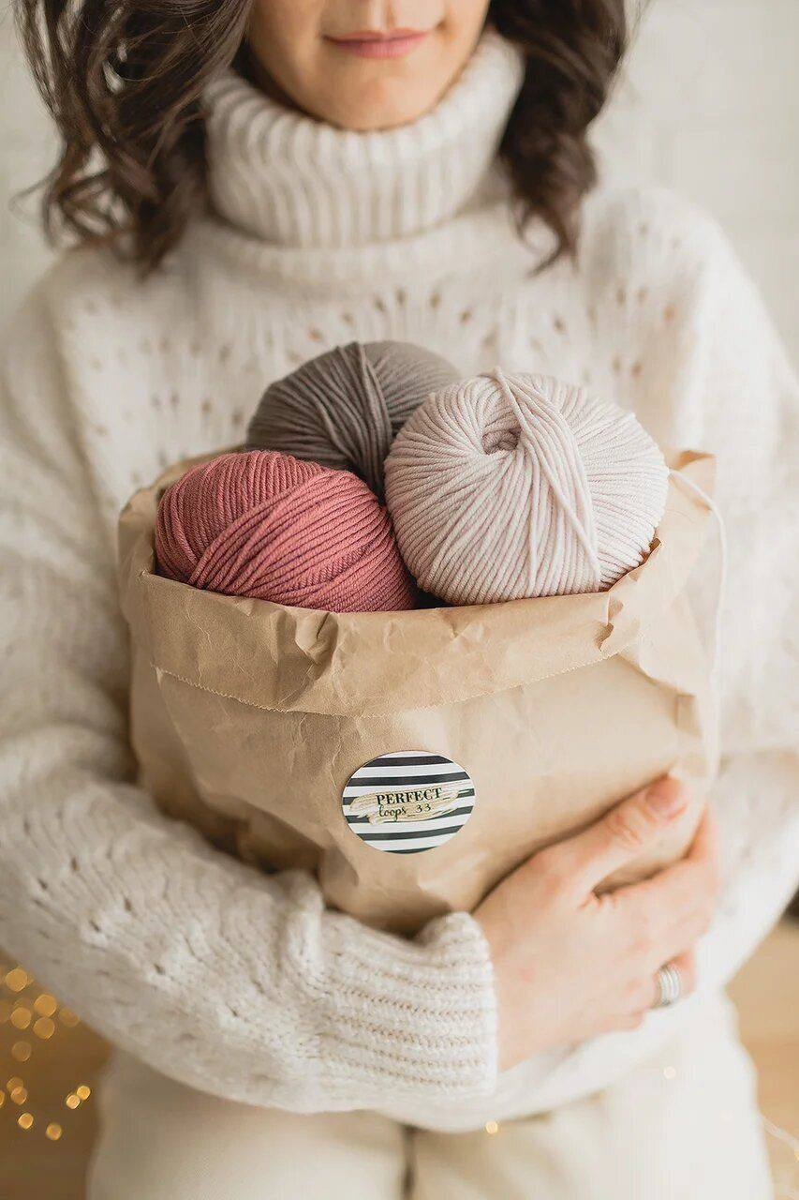
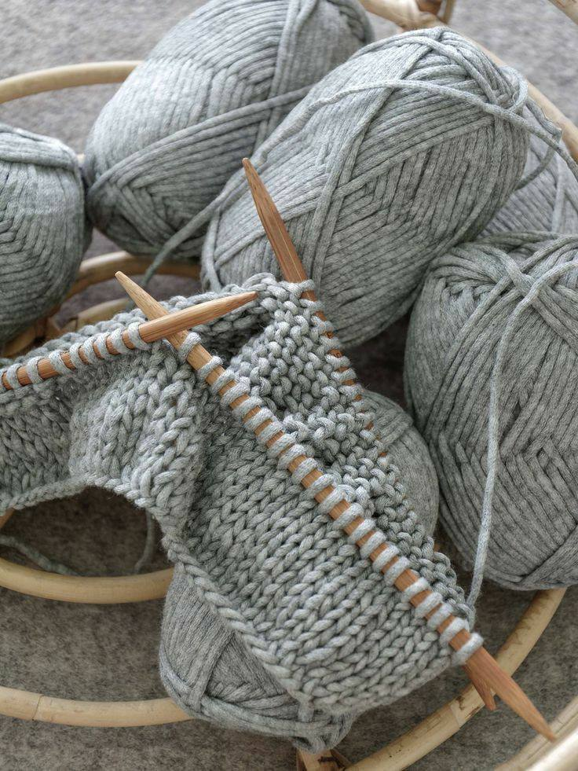
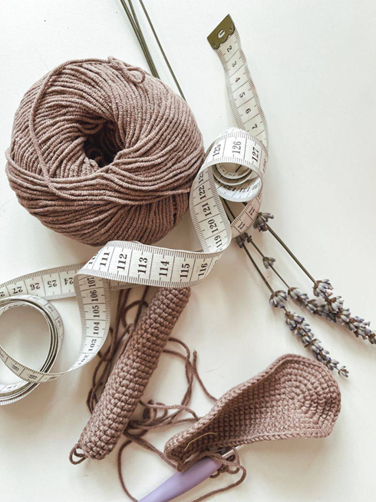
Подведение итогов

Slide 8
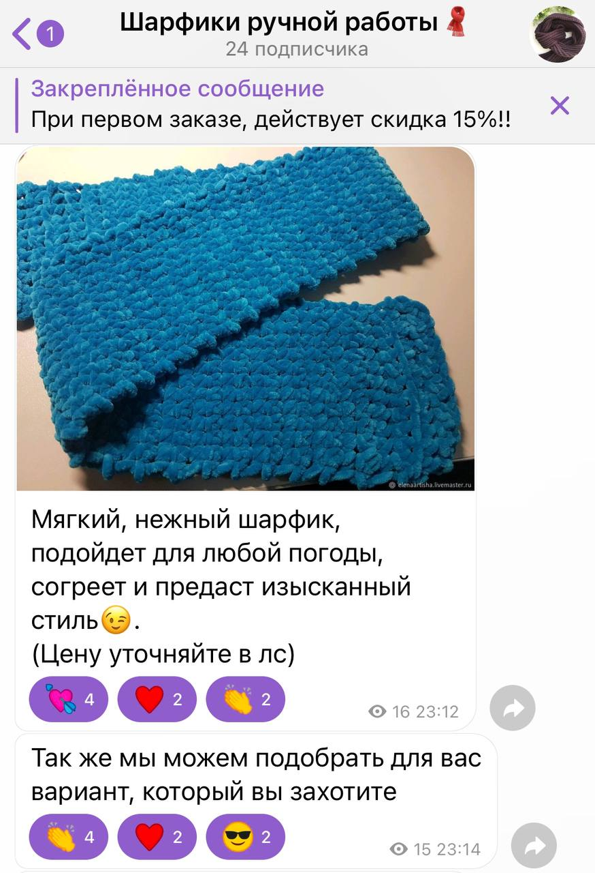
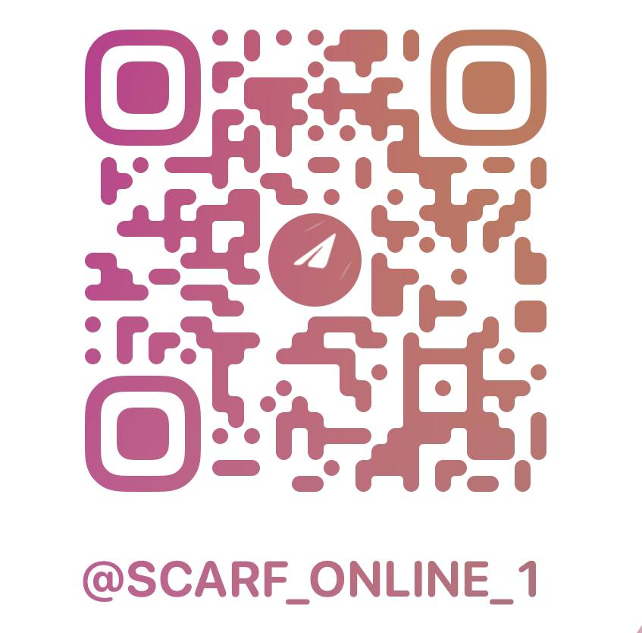
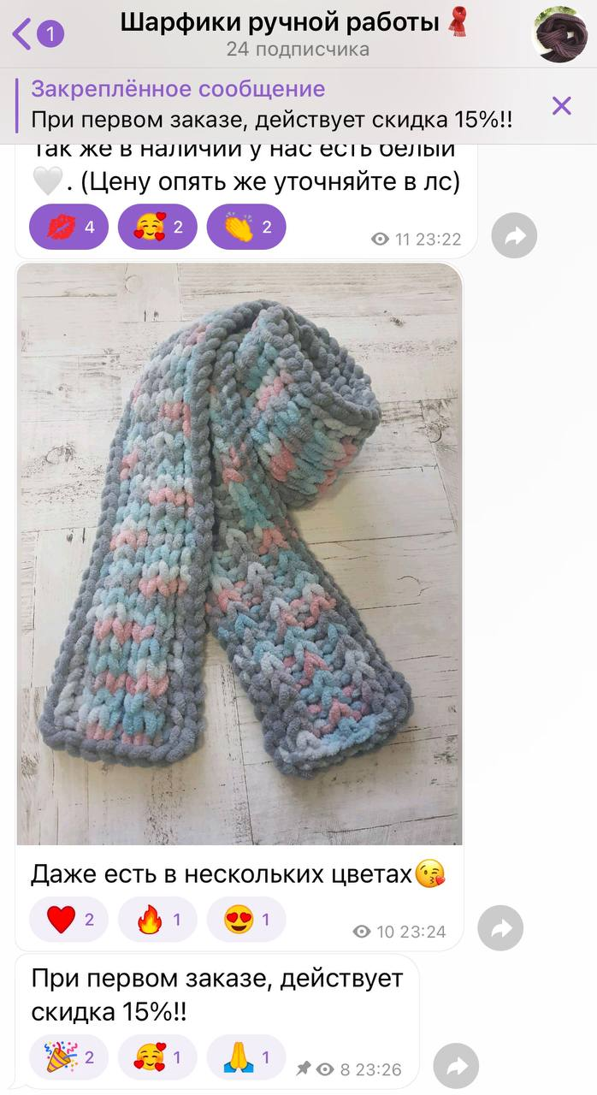
НАШ ТЕЛЕГРАММ КАНАЛ

Slide 9
Спасибо за внимание

